Slide 1
Компьютерная игра Escape from Spaceship
Автор проекта: Якушенко Дмитрий Павлович.

Slide 2
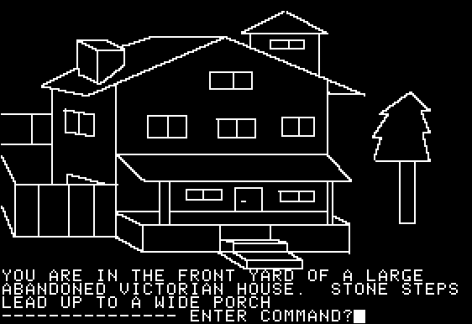
Описание игры
Это компьютерная игра в жанре «Квест». Игровой персонаж должен пройти несколько уровней, разгадывая различные загадки и головоломки, и не умереть при этом.

Slide 3

Правила игры
Игра состоит из 4 уровней, на каждом из которых нужно дойти до портала - выхода.

Slide 4



Механика игры
Игрок должен разгадывать различные головоломки, которые будут стоять на пути к следующему уровню.

Slide 5

Что использовалось
Для разработки игры использовалась библиотека pygame. Для хранения описания уровней игры используются текстовые файлы. Изображения отдельных элементов игрового поля хранятся в виде графических файлов в папке с игрой.

Slide 6
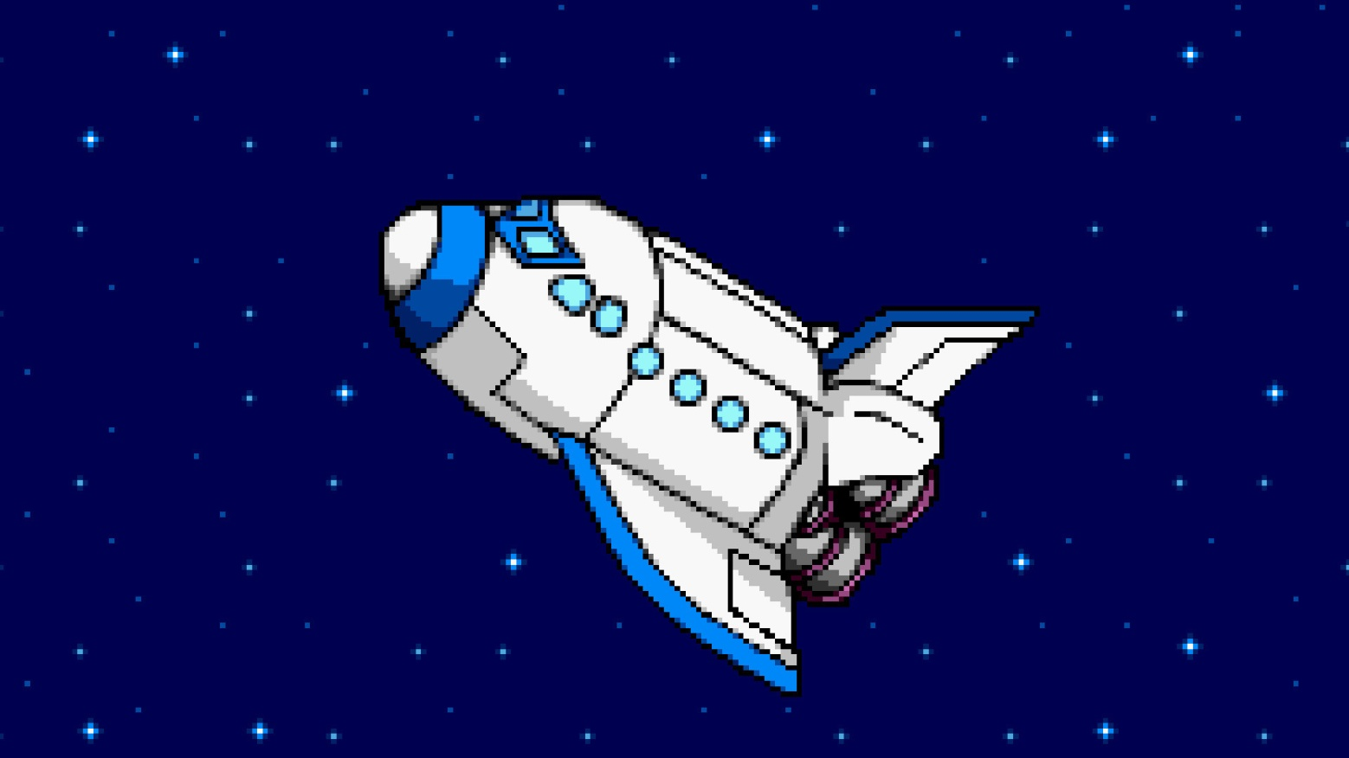
Награда за прохождение
При завершении игры игроку показывается поздравительное изображение и дальнейший рассказ истории игры.
Благодарю за внимание!

